Slide 1
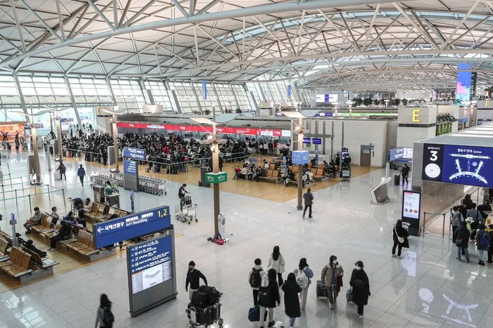
공항 백드롭 협동로봇 시스템 기획

Slide 2
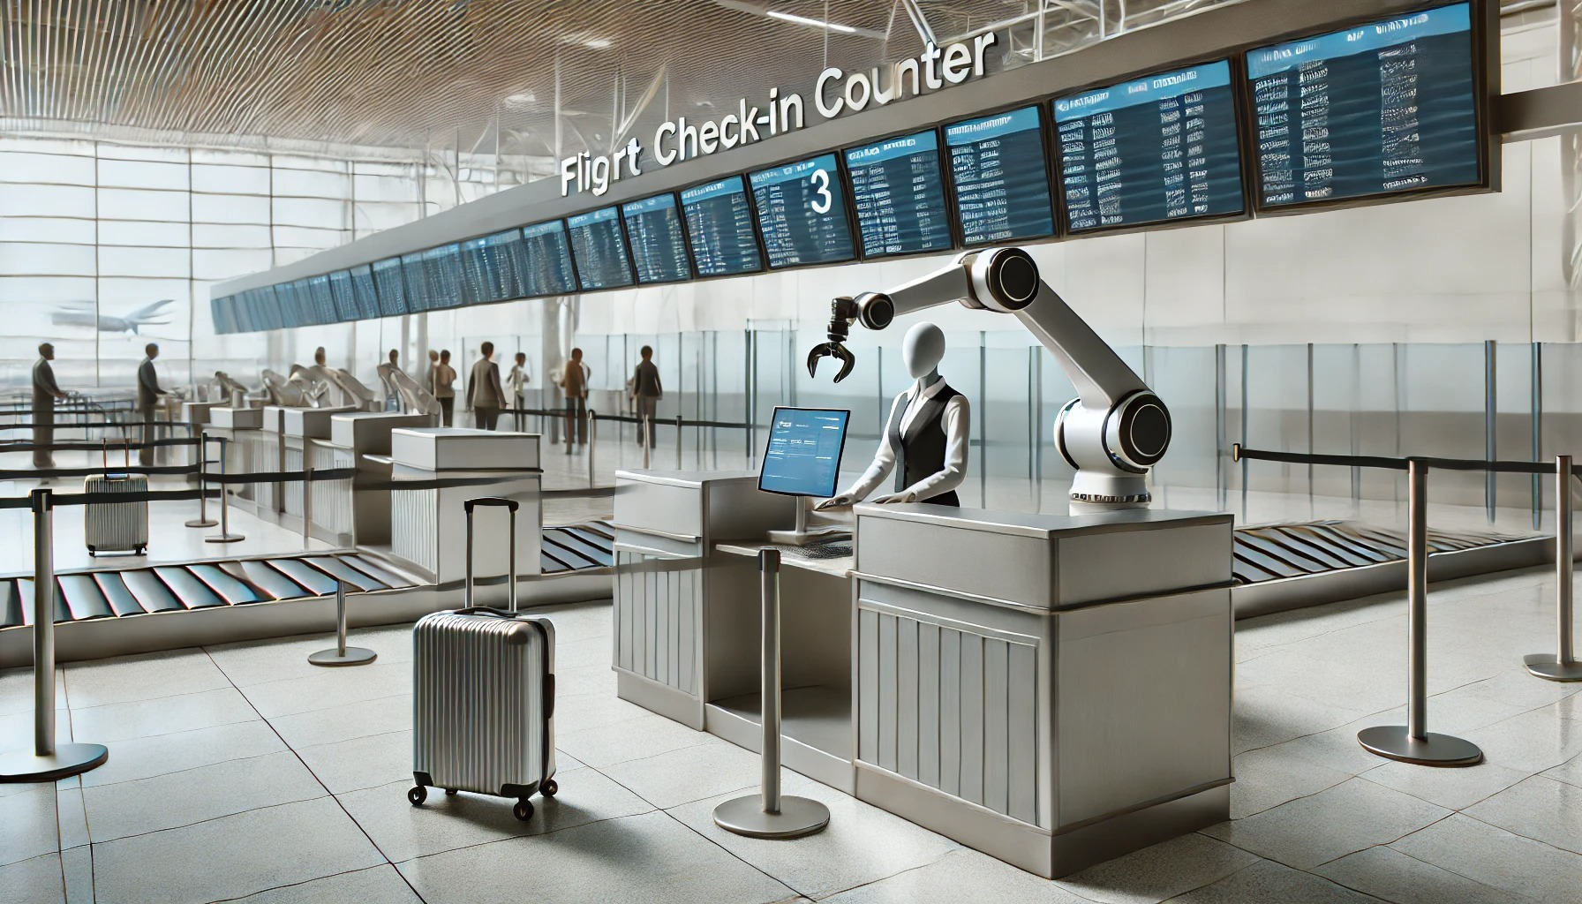
고객이 지정 위치에 캐리어를 위치
매니퓰레이터가 물체를 감지하면 툴이 캐리어를 들게 함(고객의 완료버튼 입력후 작동)
캐리어 이동중, 캐리어 무게 측정 및 승무원의 수화물 스티커가 부착 가능한 위치로 이동
스티커가 부착 후, 뒤쪽 컨베이어 벨트 쪽에 물건 위치

Slide 3
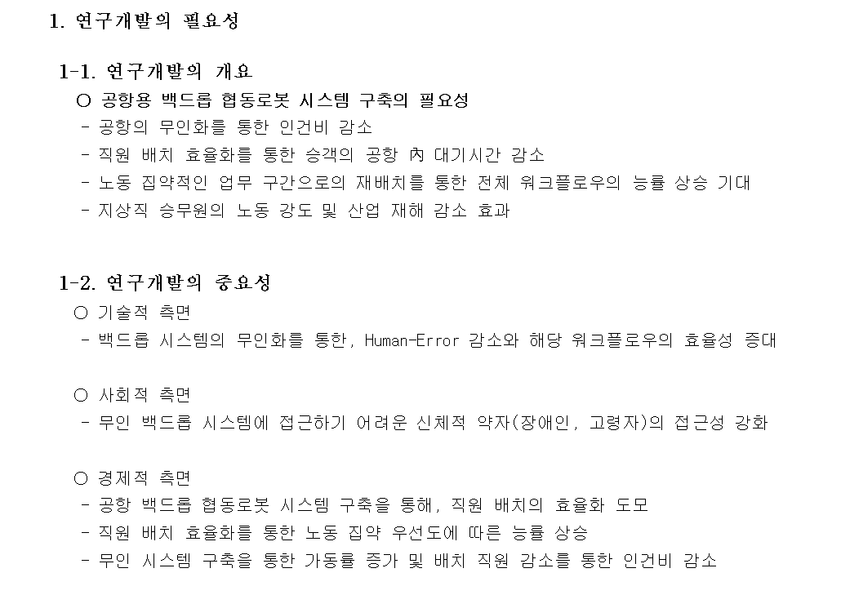

Slide 4
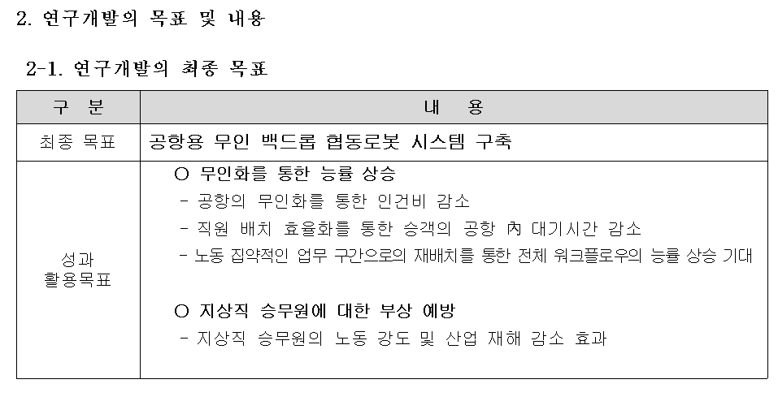

Slide 5
